Slide 1


% TOTAL WEIGHT LOSS COME PREDITTORE DEL WEIGHT REGAIN DOPO CHIRURGIA BARIATRICA:
Uno studio retrospettivo monocentrico
MARTINA BELLISSIMO
Notes:
Oggi farò una breve presentazione sul Weight regain, non parlerò di come trattarlo in quanto questo è un argomento ampiamente discusso in letteratura, bensì parlerò di possibili fattori predittivi

Slide 2
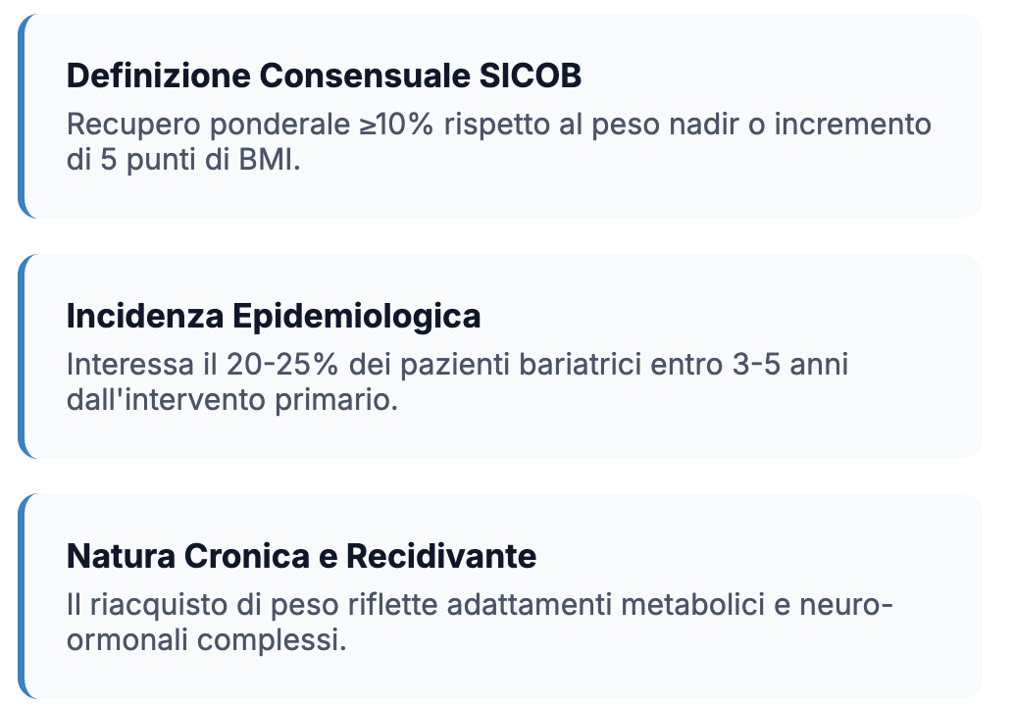
Il Rischio di Weight Regain dopo la chirurgia metabolica
WR
Notes:
Si associa a progressione o insorgenza delle comorbidità associata all’obesità

Slide 3
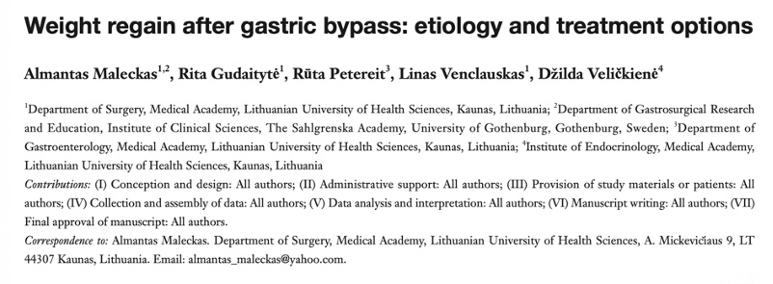
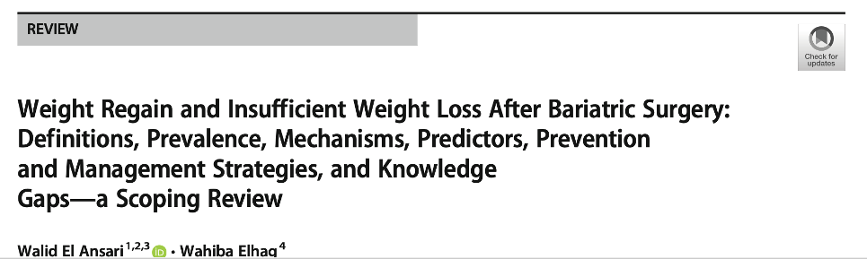
Fattori predittivi di Weight Regain in letteratura
Notes:
Il nostro studio è incentrato sui fattori predittivi di WR, in quanto sebbene in letteratura siano presenti numeri studi su questo argomento, i risultati tra i vari studi stessi risultano disomogenei e difficilmente confrontabili.

Slide 4



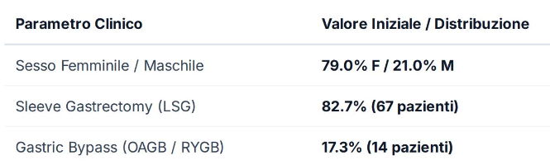
Materiali e metodi
2022
-
2026
AO CANNIZZARO
81

Slide 5

Criteri di inclusione
Indicazione clinica alla chirurgia bariatrica secondo le linee guida attuali
BMI ≥ 35 kg/m²
Età compresa tra 18 e 65 anni
Mancato raggiungimento di una significativa perdita di peso nonostante ripetuti tentativi di trattamento conservativo
Completamento di un follow-up post-operatorio di almeno tre anni
Notes:
Bypass I criteri di inclusione sono stati gli stessi delle linee guida IFSO, restringendo il campo a persone con BMI >35 con età compresa tra 18 e 65.

Slide 6
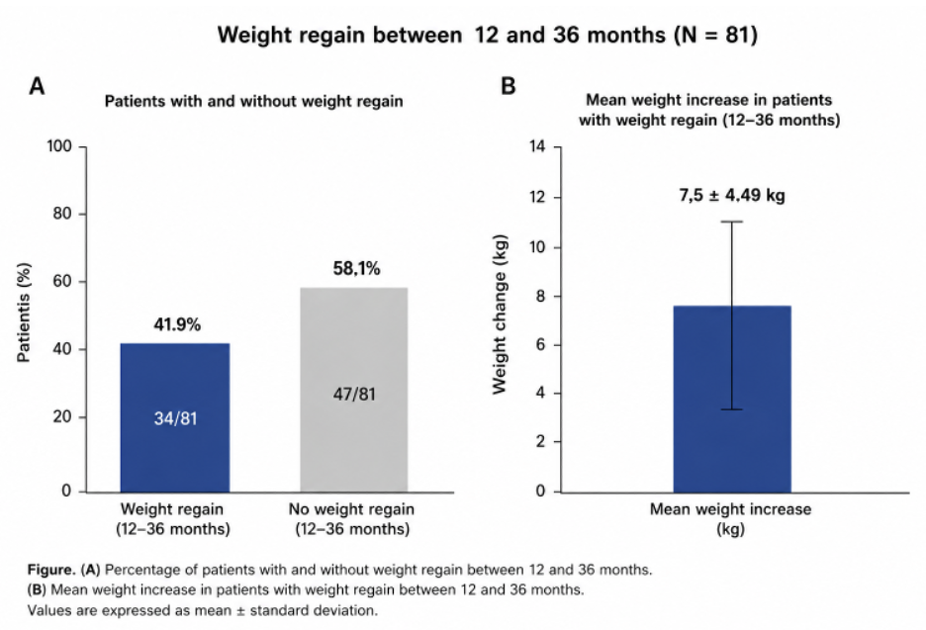
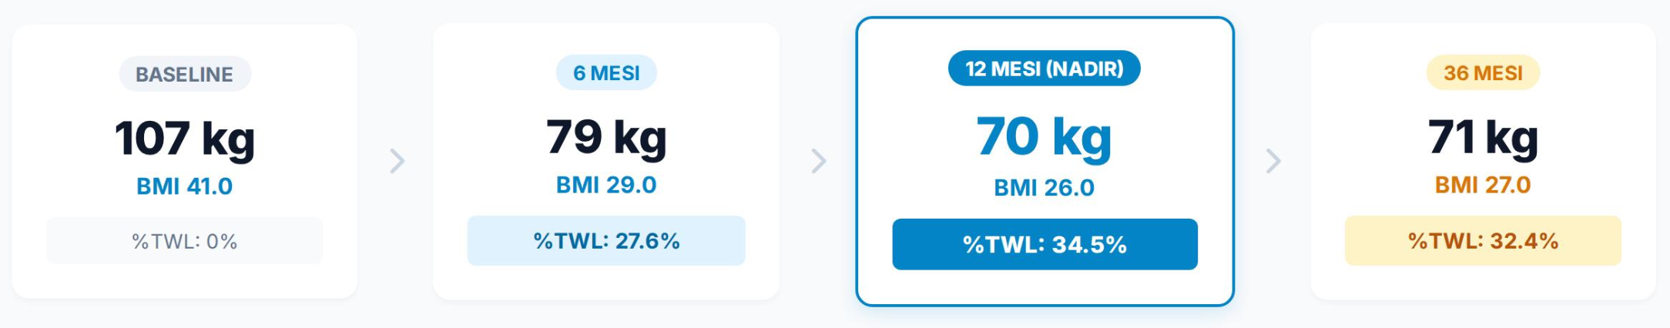
Evoluzione del peso corporeo e del % TWL
Notes:
34 pazienti hanno avuto un recupero ponderale tra 12 e 36 mesi di circa 7,5 kg, valore che tuttavia permette di collocare il paziente nel range del sovrappeso

Slide 7
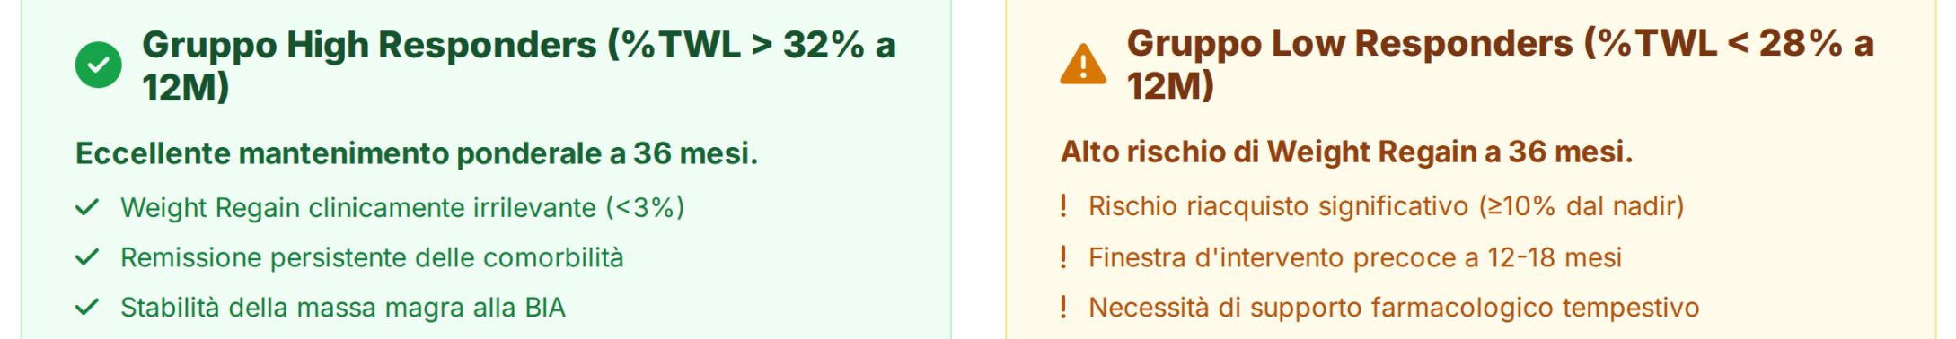
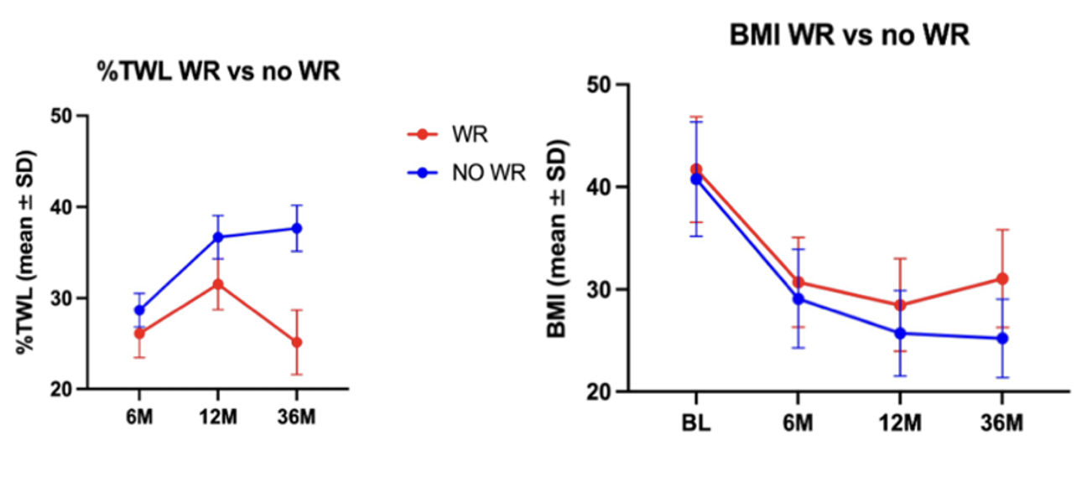
Notes:
Nel nostro studio abbiamo suddiviso in due gruppi: pz che hanno presentato il WR e pz che non hanno presentato il WR e in entrambi i gruppi abbiamo misurato la %TWL a 12M. È emerso che i pazienti con WR presentavano la %TWL più bassa a 12M.
Inoltre abbiamo effettuato un’analisi statistica dei dati ed è emerso che i pazienti che hanno presentato il WR presentavano una %TWL al di sotto di 33-35%. Dunque, per la prima volta è possibile stabilire un valore numerico predittore di WR.

Slide 8
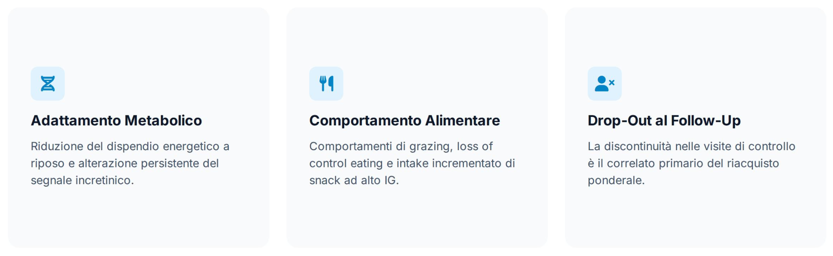
Fattori determinanti il Weight Regain

Slide 9
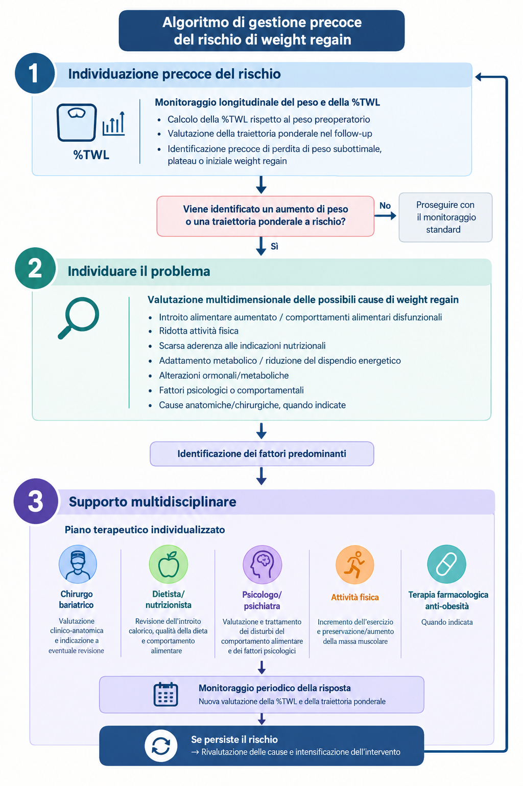

Slide 11


Take home message
Il Weight Regain non è un fallimento chirurgico,
ma l’espressione di una malattia metabolica cronica
Notes:
Pertanto è fondamentale identificare precocemente i pazienti a rischio e intervenire precocemente al fine di prevenire l’insorgenza o la progressione delle complicanze e delle comorbidità associate all’obesità

Slide 12
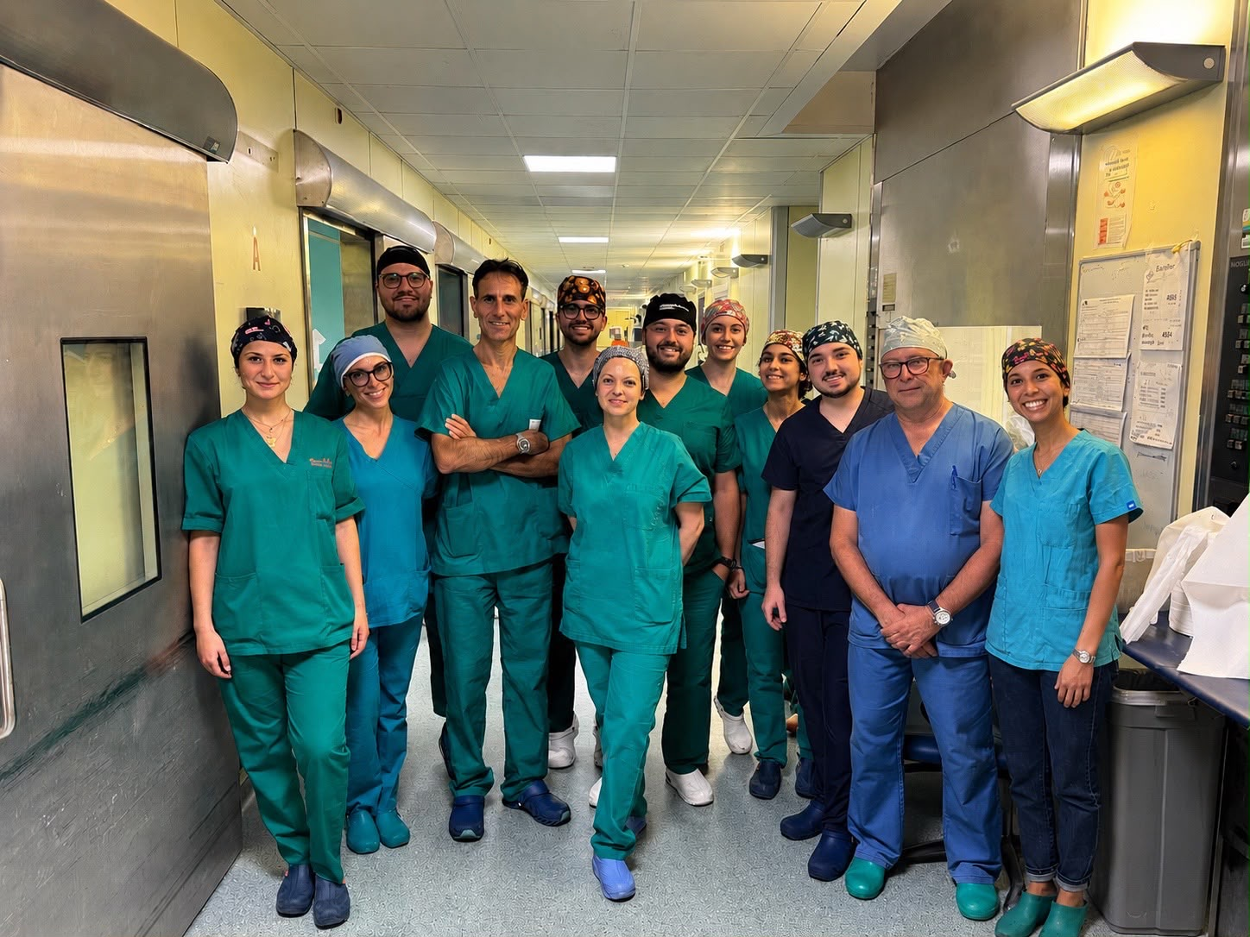
Grazie per l’attenzione

